Slide 1

2022

Slide 2
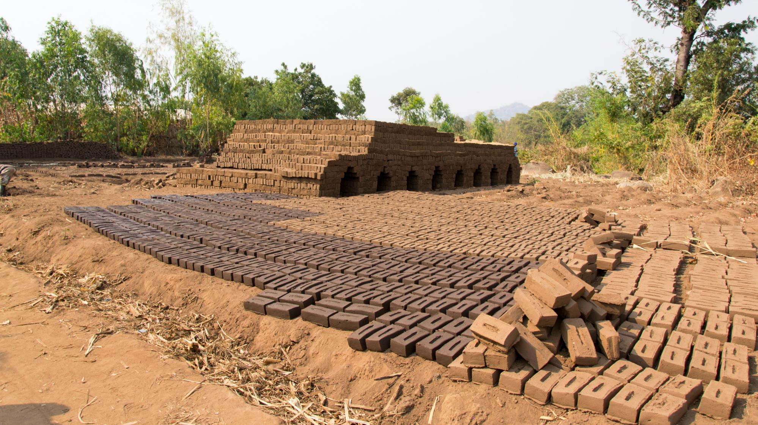
Was hat es mit diesen Lehmziegeln auf sich?

Slide 3
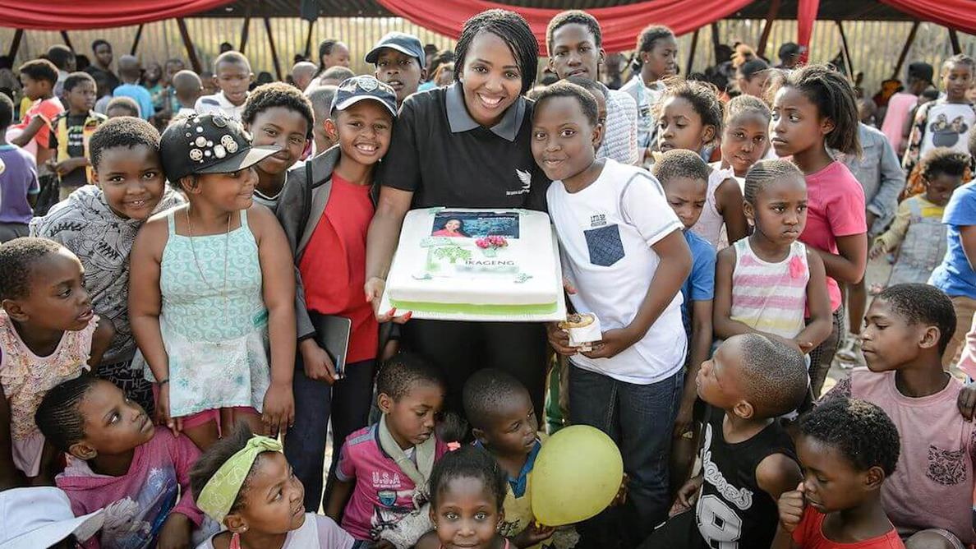
Was wird hier gefeiert?

Slide 4
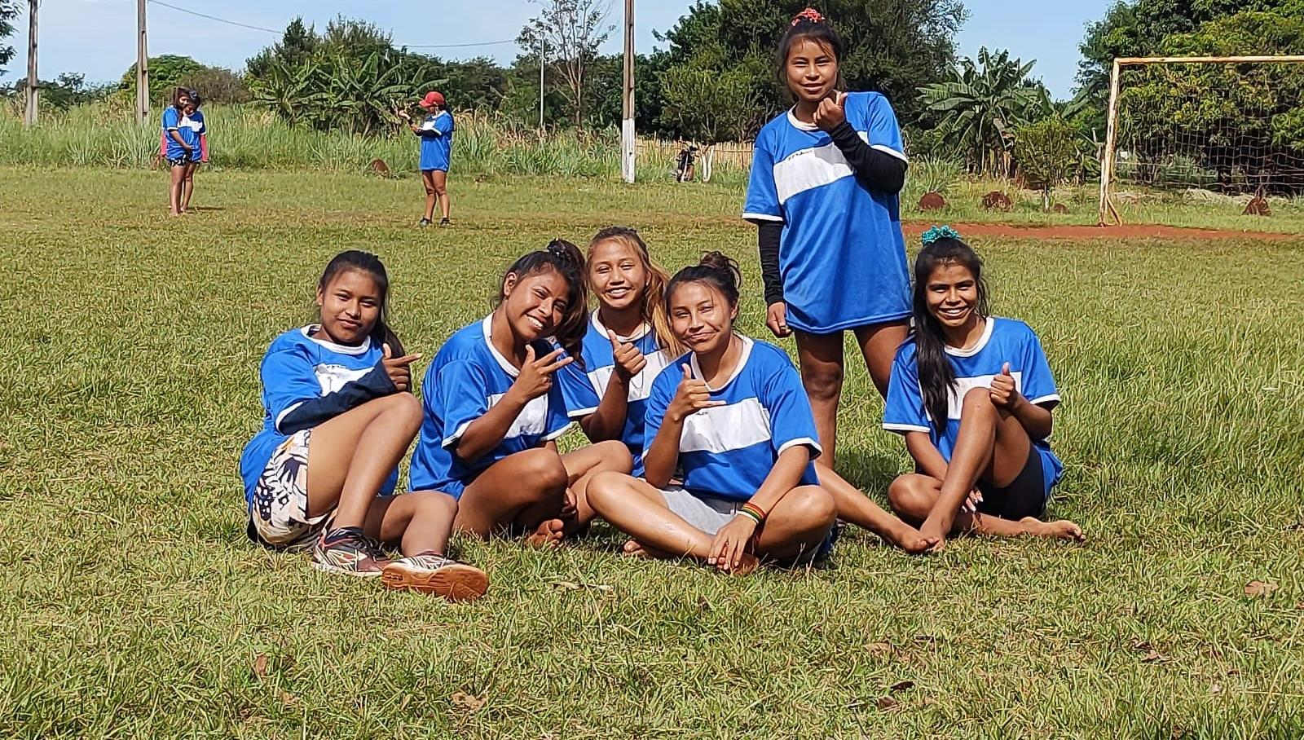
Woran nehmen diese jungen Mädchen gerade teil und wo leben sie wohl?

Slide 5
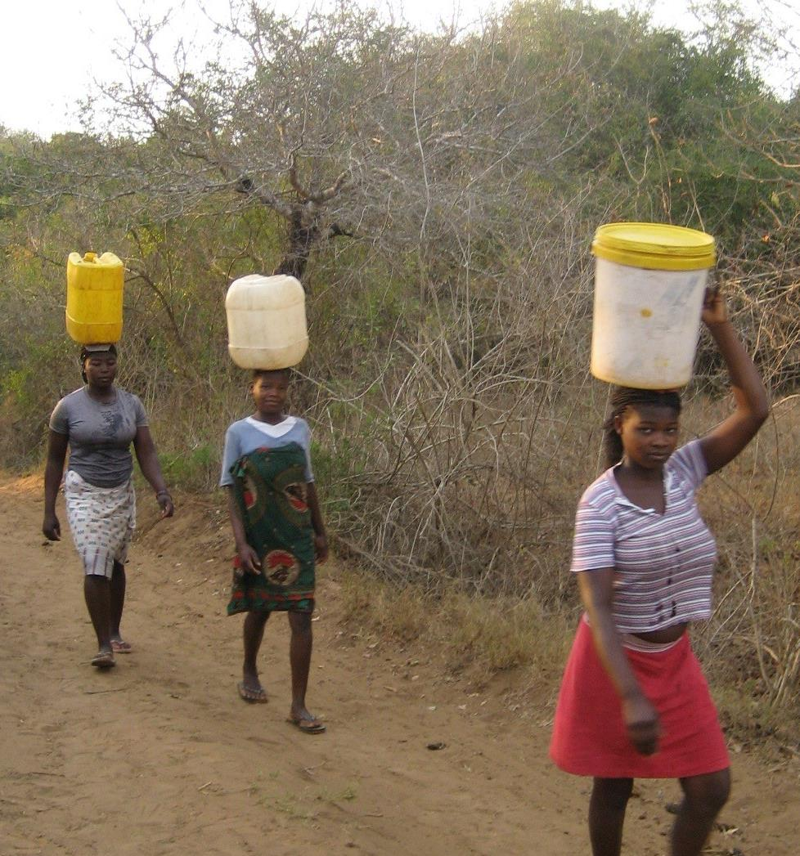
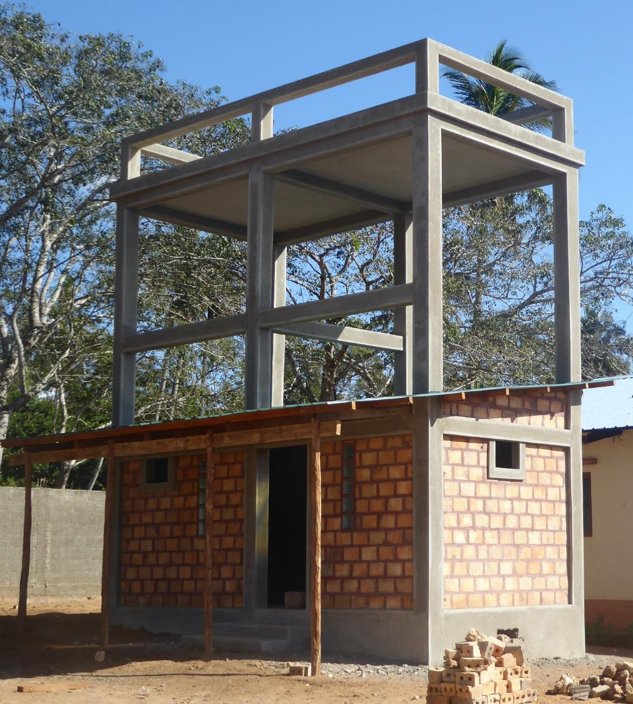
Was haben diese beiden Bilder miteinander zu tun?

Slide 6
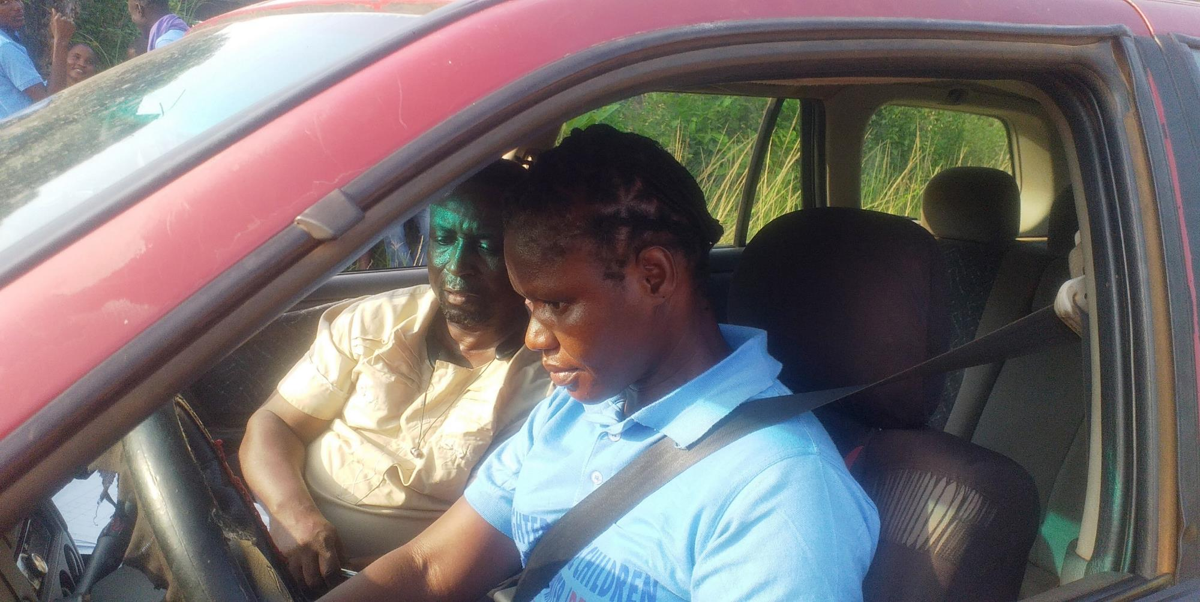
Was machen diese beiden Personen gerade in dem Auto?

Slide 7
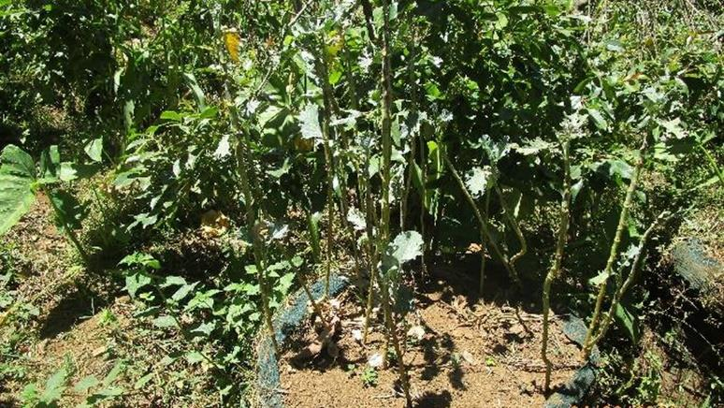
Was wächst hier und wie hängt dies mit HIV zusammen?

Slide 8
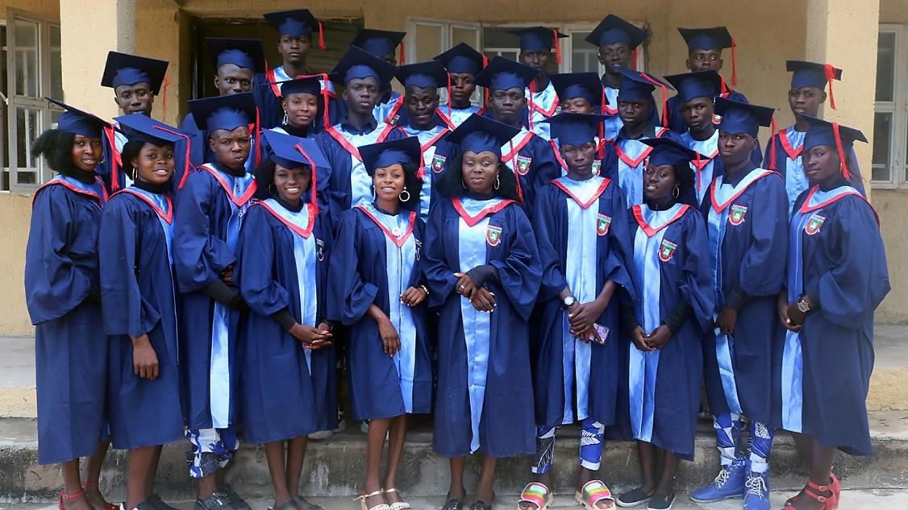
In welchem Land haben diese stolzen Absolvent*innen gerade die Schule beendet?

Slide 9
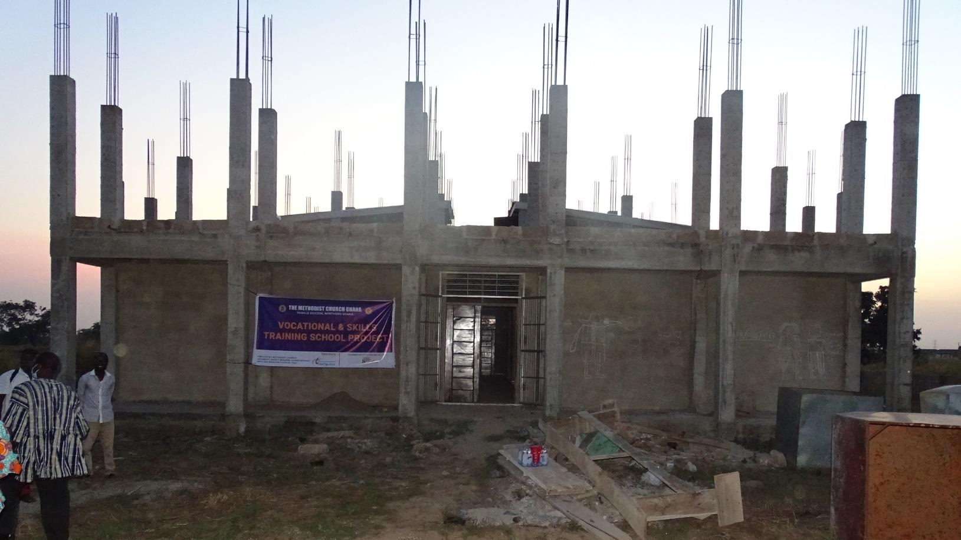
Was wird hier gebaut?

Slide 10

Wie greifen die 17 Ziele für
nachhaltige Entwicklung ineinander?

Slide 11
Antworten auf diese und andere Fragen finden Sie in
»Projekte 2022«
Helfen Sie uns helfen!

